Slide 1






CHÀO MỪNG QUÝ THẦY CÔ DỰ GIỜ TIẾT HỌC ÂM NHẠC 4
PHÒNG GD&ĐT DƯƠNG KINH
TRƯỜNG TIỂU HỌC HÒA NGHĨA
G/v thực hiện: Lê Thị Thanh Tâm
NĂM HỌC: 2023 -2024

Slide 2


KHỞI ĐỘNG
“A ram sam sam”

Slide 3


Slide 4




TIẾT 15
Thường thức âm nhạc:
Pi- tơ và chó sói
Phỏng theo: Séc-gây Pơ-rô-cô-phi-ép

Slide 5
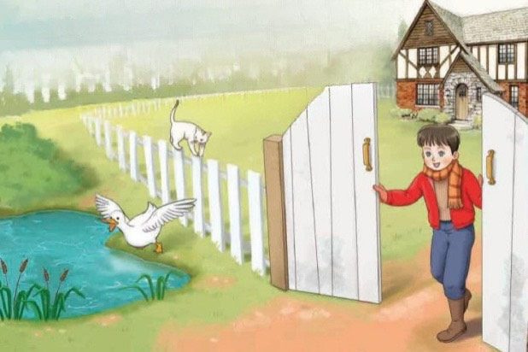
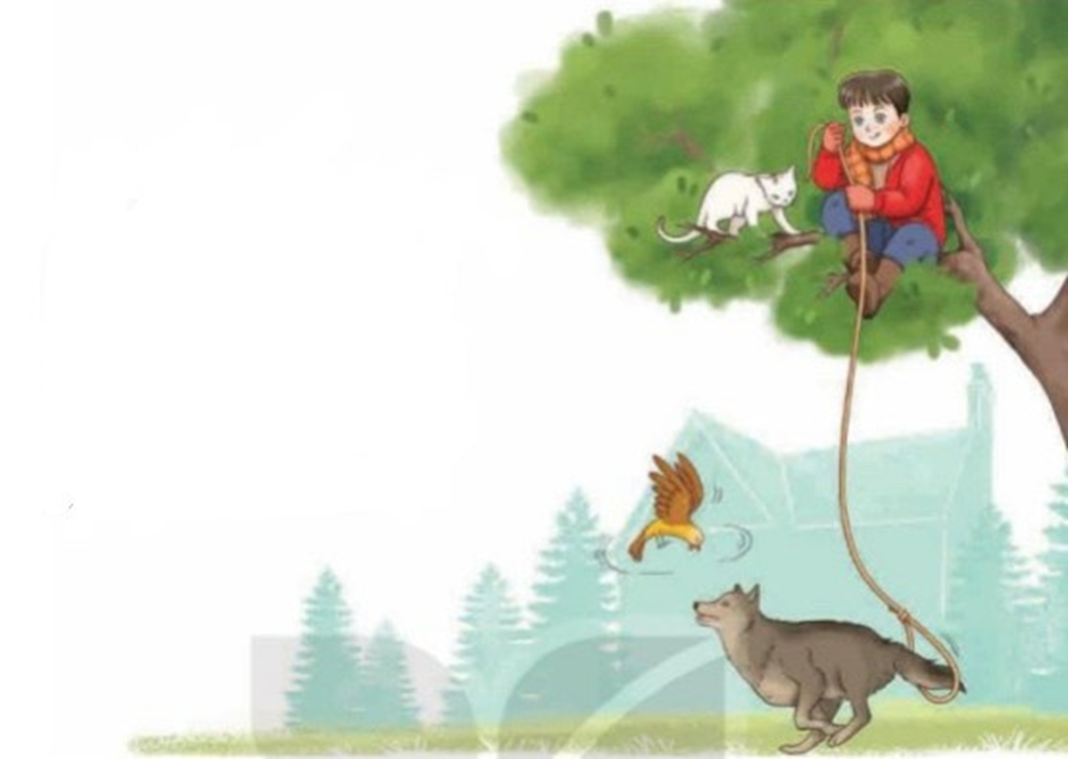
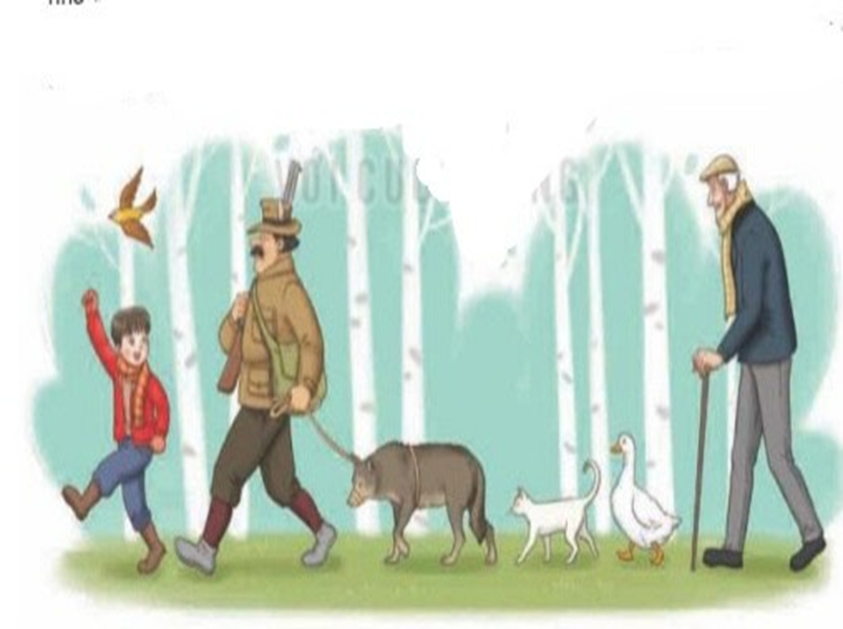
Pi-tơ và chó sói
Phỏng theo: Séc-gây Pơ-rô-cô-phi-ép

Slide 6
+ Câu 1: Câu chuyện nhắc đến nhân vật nào? Ai là nhân vật chính? + Câu 2: Pi - tơ đã làm gì để cứu những người bạn của mình khỏi nanh vuốt của chó sói? + Câu 3: Pi - tơ đã thể hiện sự nhanh trí ra sao? + Câu 4: Câu chuyện ca ngợi đức tính gì của Pi-tơ?

Slide 7

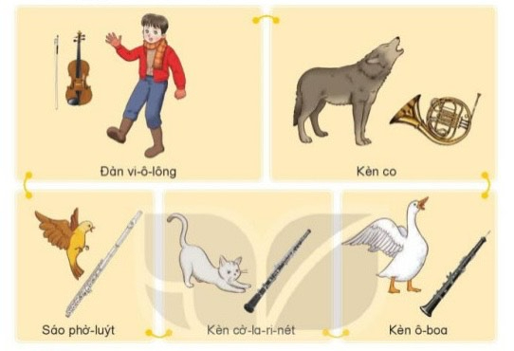

2. Nghe trích đoạn âm nhạc thể hiện các hình tượng nhân vật
trong câu chuyện Pi-tơ và chó sói

Slide 8


- Nêu cảm nhận của em sau khi nghe trích đoạn câu chuyện
âm nhạc Pi-tơ và chó sói.
-Tại sao biết hành động trèo lên cây là nguy hiểm mà Pi-tơ vẫn thực hiện?

Slide 9
Hoạt động vận dụng – Trải nghiệm
Trò chơi “Sắm vai”

Slide 10
Trò chơi “Sắm vai”
+Pi-tơ hồn nhiên nhảy chân sáo, làm động tác như đang nói chuyện cùng chú chim nhỏ
+ Chim nhỏ vỗ cánh bay lên bay xuống, hót líu lo.
+ Vịt đi lạch bạch miệng kêu quạc quạc.
+ Mèo đi rón rén, động tác rình bắt.
+ Chó sói lừ lừ tiến đến, cặp mắt gian manh.

Slide 11
2. Nghe trích đoạn âm nhạc thể hiện các hình tượng nhân vật
trong câu chuyện Pi-tơ và chó sói

Slide 12


Giờ học kết thúc
Kính chúc quý thầy, cô mạnh khỏe
Các em học sinh học giỏi, chăm ngoan.

